Slide 1


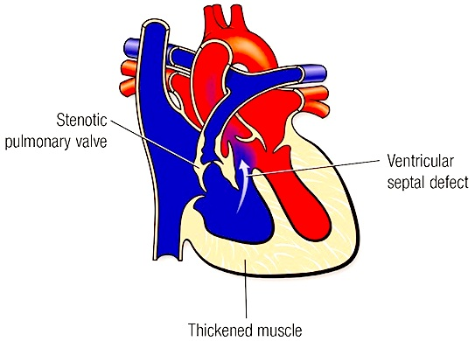
TỨ CHỨNG FALLOT (TETRALOGY OF FALLOT = TOF)
PGS.TS. Vũ Minh Phúc

Slide 2
NỘI DUNG
Tần suất
Nguyên nhân
Bệnh học
Sinh lý bệnh
Triệu chứng lâm sàng
Cận lâm sàng
Diễn tiến – Biến chứng
Điều trị

Slide 3
MỤC TIÊU
Liệt kê các nguyên nhân gây tật tứ chứng Fallot.
Trình bày giải phẫu bệnh của tứ chứng Fallot.
Trình bày sinh lý bệnh của tứ chứng Fallot, áp dụng giải thích các TCLS, CLS.
Trình bày cơ chế sinh lý bệnh của cơn tím thiếu oxy, áp dụng để giải thích các bước điều trị cơn tím.
Chỉ định điều trị nội, ngoại khoa và giải thích.

Slide 4
1. TẦN SUẤT
TBS tím thường gặp nhất
5-10% TBS
3,26 / 10.000 trẻ sơ sinh sống
1.300 ca mới / năm ở Mỹ
Notes:
Coi cho biết

Slide 5
2. NGUYÊN NHÂN
Mẹ trong lúc mang thai
Bệnh tiểu đường (con nguy cơ TOF gấp 3 lần)
Ăn retionoic acids (vitamin A bị oxy hoá) trong 3 tháng đầu thai kỳ
Bệnh phenylketone niệu không kiêng ăn phenylalanine (có trong thực phẩm giàu protein, quả hạnh, quả lê tàu, đậu lima, đậu phọng, các loại hạt)
Uống trimethadione, paramethadione
Notes:
Về phía mẹ:
Trong lúc mang thai mà mẹ bị tiểu đường thì con có nguy cơ TOF cao gấp 3 lần bình thường, mà ĐTĐ thai kì hiện rất nhiều → lưu ý điều trị cho bà mẹ
Ăn vitamin A đã bị oxy hoá (thực phẩm không tốt)
Phenylketone niệu hiện nước ta không có nhiều (do đặc điểm gen hoặc yếu trong việc xét nghiệm gen – hiện chưa rõ)
Uống thuốc an thần trên phụ nữ mang thai như 2 thuốc trên → hiện nay ít
→ Lưu ý ĐTĐ thai kì

Slide 6
2. NGUYÊN NHÂN
Di truyền
10% trẻ TOF có trisomy 13, 18, 21
Đột biến gene trong TOF
NKX2.5 4% các trường hợp TOF
JAG1 hội chứng Allagile
TBX5 hội chứng Holt-Oram
FOXC2 phù bạch huyết-2 hàng lông mi di truyền
Khiếm khuyết gene
TBX1 15% các trường hợp TOF
Vùng NST 22q11 hội chứng DiGeorge hay Shprintzen
Monosomy 22q11.2 hay CATCH 22
Notes:
Về phía gia đình → do di truyền:
ĐBG NST 13,18,21 → triple test trong tầm sát tiền sản, 3 Hội chứng này có nhiều biển hiện, trong đó có TOF, 10% trẻ TOF có ghi nhận 3 HC trên
Ngoài ra còn có một số ĐBG như trên slide → thích nhớ thì nhớ, không thích thì thôi
ĐB = mutation, tức là bất thường về cấu trúc (có nhiều kiểu) → giải trình tự gene thì bất thường trên acid amin KHÁC khiếm khuyết gene = deletion, tức mất 1 đoạn. Trong khiếm khuyết gene nổi nhất là HC Di George: khiếm khuyết 1 đoạn nhỏ trên NST số 22 nhánh q1. Cô bắt tụi em phải nhớ về HC Di George do có liên quan đến điều trị: trẻ có Hc này có suy giảm miễn dịch → dễ nhiễm trùng → mổ cho đứa này mà không quan tâm nhiễm trùng sẽ thất bại (chết do NT sau mổ) → Cần chuẩn bị kĩ lưỡng KS dự phòng và máu truyền trong lúc mổ để chạy tim phổi nhân tạo phải là máu được chiếu tia xạ (radiation) để khử hết vi sinh vật trong đó nhằm chống nhiễm khuẩn, đặt riêng ngân hàng máu.

Slide 7
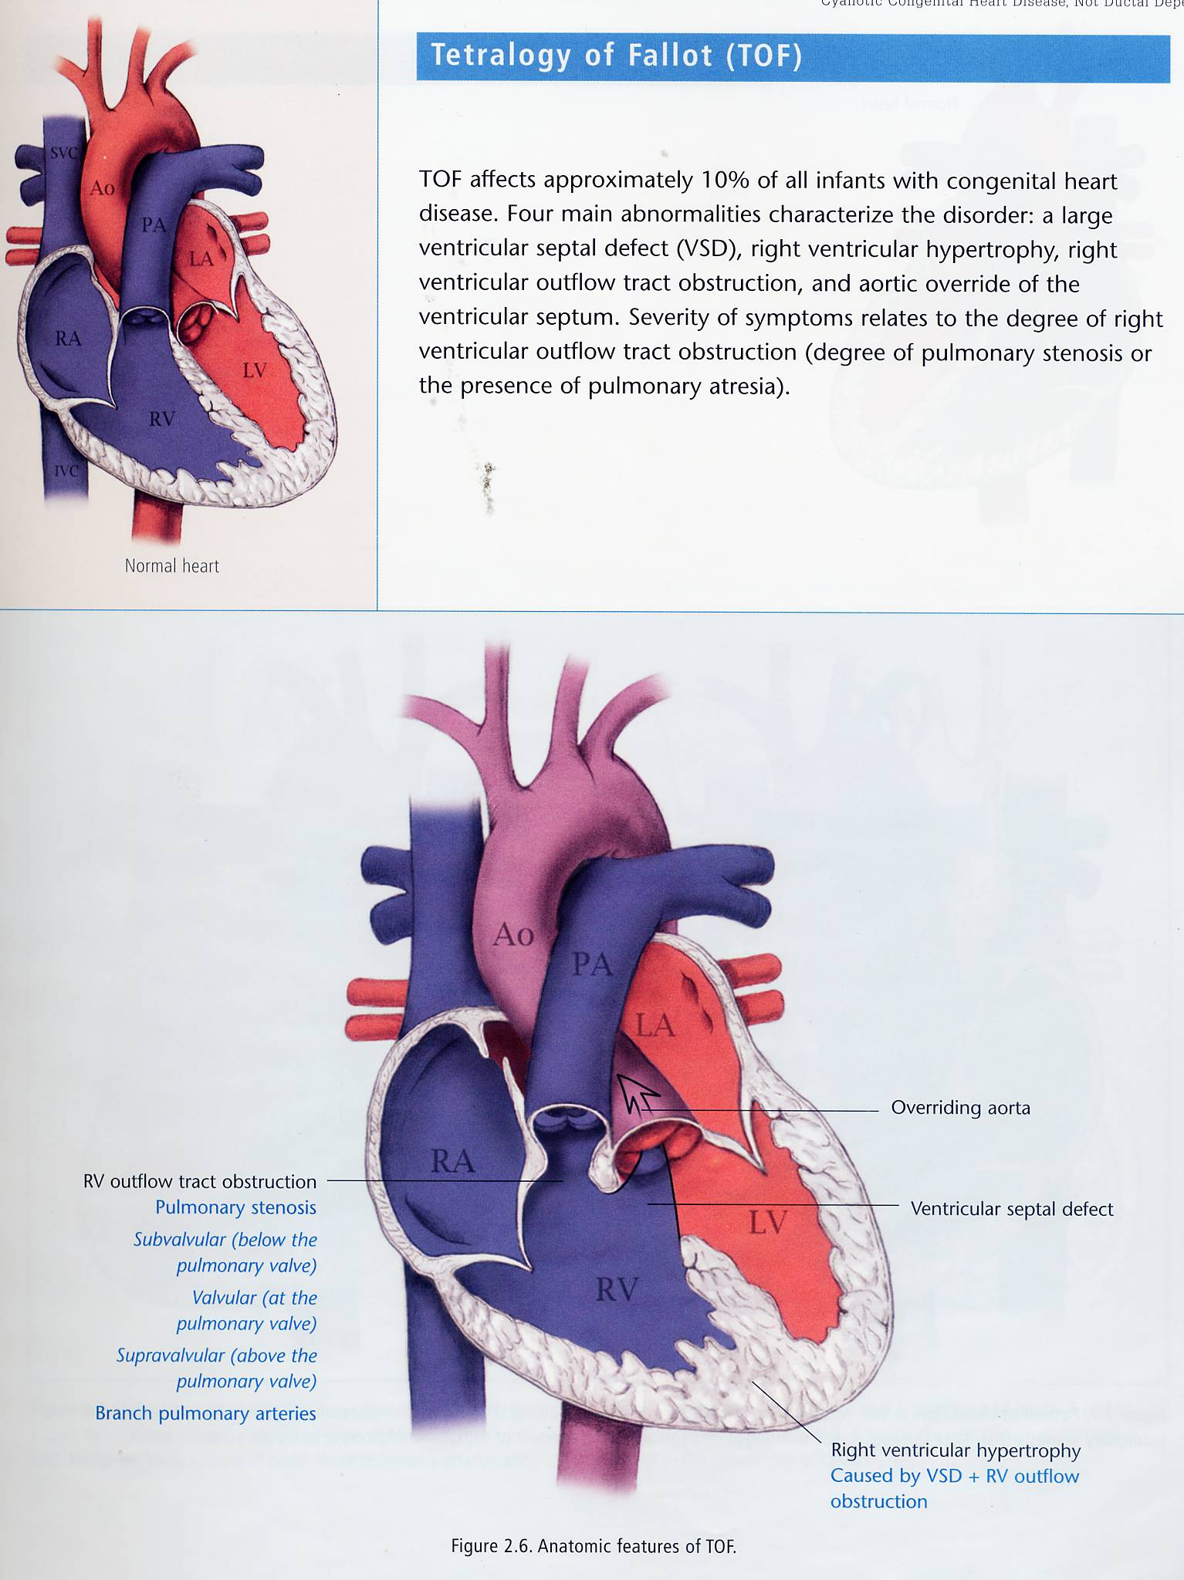
3. BỆNH HỌC
Tứ chứng Fallot gồm 4 tật
Thông liên thất rộng
Tắc nghẽn đường ra thất phải
Phì đại thất phải
ĐMC cuỡi ngựa trên vách liên thất
Notes:
Sinh lý bệnh: TOF gồm 4 tật như trên slide:
Phì đại cơ thất P là hậu quả của hẹp đường ra thất P
*Phần này đọc khi đã qua slide rồi:
Bình thường trong thời kì phôi thai, sự hình thành vách liên thất diễn ra như sau: Đầu tiên, vách liên thất mọc từ dưới lên, kế tiếp sẽ có 1 vách nhỏ ngăn giữa chủ và phổi mọc từ trên xuống – gọi là vách nón, 2 phần nối lại → vách liên thất nguyên vẹn. Trong TOF: vách dưới mọc đúng nhưng vách trên mọc lệch, vách bị đẩy ra trước (tưởng tượng trong không gian 3d) lấn sang phía ĐMP bình thường nằm trước cái vách nón này → kéo ĐMC theo (đến vị trí ngồi chồm hổm lên vách liên thất), ĐMC bị kéo lệch làm lấn đường ra của thất P → hẹp ĐMP → cơ chế gây thông liên thất cũng như ĐMC cưỡi ngựa , tắc nghẽn đường ra thất P là do vách nón

Slide 8
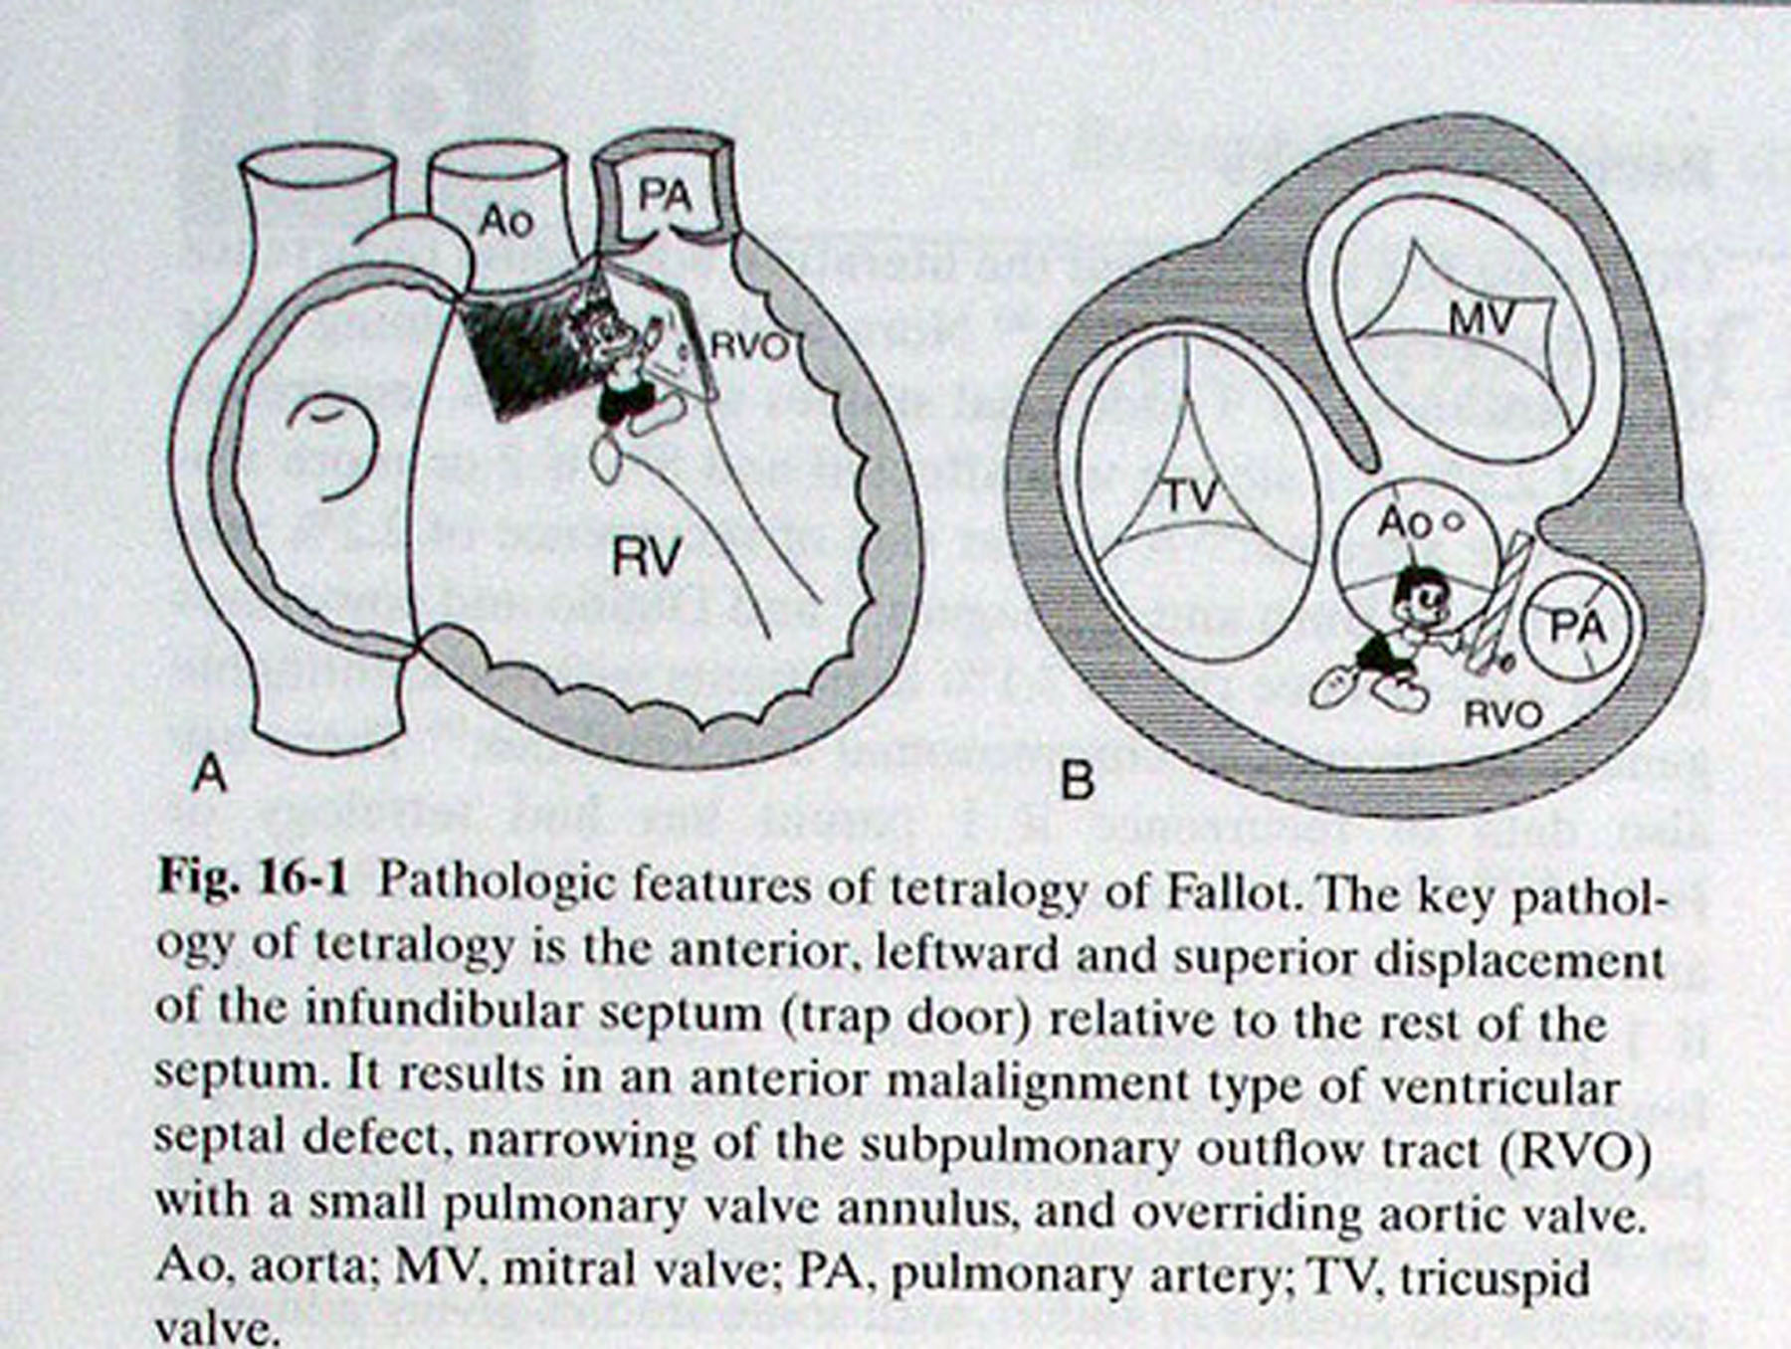
3. BỆNH HỌC
Thông liên thất rộng
phần màng-phần buồng tống thường gặp
phần nhận hiếm gặp
cơ bè ít gặp
ĐMC cưỡi ngựa trên vách liên thất
do vách nón lệch ra trước trên
lệch vách càng nhiều, cưỡi ngựa và ĐMC dãn càng nhiều
Dầy thất phải là hậu quả của hẹp đường ra thất phải
Notes:
Trong TOF, lỗ thông liên thất thường lớn. Thường hay bị ở phần màng và phần buồng tống, ít khi bị ở phần nhận, mà nếu bị thì sẽ có tên gọi khác → Học chuyên sâu về tim mạch nhi thì cô nói. Tại sao ra thông liên thất rộng? →về mặt phôi that, nói sau
ĐMC cưỡi ngựa do vách nón lệch ra trước và lên trên, lệch càng nhiều thì cưỡi ngựa càng nhiều
Cô trở ngược lên slide trên nói tiếp (đọc phần * slide trên)
(đọc hết phần * slide trên thì xuống đây lại): vách nón mọc lệch giống thằng cu mở cửa sổ như hình trên, hình dưới là mặt cắt ngang – nhìn từ trên xuống → vách nón bị lệch ra phía trước và lệch bên trái. Lệch càng nhiều thì ĐMC dãn nhiều do máu thất P cũng nhiều mà máu từ thất T cũng nhiều → một mình nó nhận máu từ 2 nơi thì dãn to là chuyện bình thường.

Slide 9
3. BỆNH HỌC
Tắc nghẽn đường ra thất phải
Hẹp phần phễu (dưới van ĐMP) 45%
Do vách nón lệch ra trước, lên trên
Phì đại vách và cơ thất phải
Hẹp tại van ĐMP 10%
Teo van ĐMP (không lỗ van ĐMP) 15%
Mép van dính, có 2 lá van thường gặp
Một lá van, một khe ít gặp
Vòng van thiểu sản hay gặp
Hẹp dưới van và tại van ĐMP 30%
Hẹp thân và 2 nhánh, nhất là nhánh trái
Notes:
Tắc nghẽn đường ra thất P = hẹp phổi, đa phần là hẹp phần phễu (dưới van). Chỉ hẹp tại van rất ít, kết hợp tại và dưới van đứng hàng 2. Hẹp thân và 2 nhánh thì rất ít

Slide 10
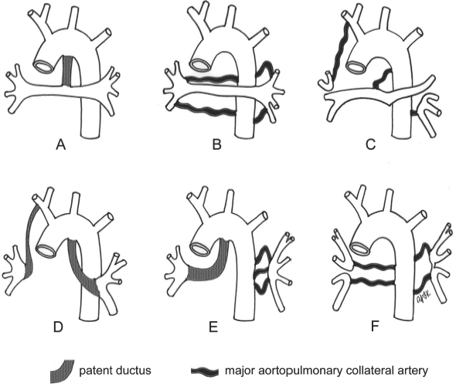
3. BỆNH HỌC
THBH chủ - phổi
Từ ĐM phế quản
Từ ĐMC xuống
Từ ĐM vành
Từ các nhánh của cung ĐMC (ĐM dưới đòn, ĐM vú trong, ĐM vô danh)
Notes:
Do hẹp như vậy nên ngay trong thời kì bào thai đã không có máu lên phổi, khi đẻ ra cũng không khá hơn → cơ thể thích nghi bằng cách mở các THBH để đưa máu đến phổi: từ mấy ĐM ghi trên slide

Slide 11
3. BỆNH HỌC
Dị tật khác đi kèm
Thông liên nhĩ, tồn tại lỗ bầu dục (PFO) 83%
Cung ĐMC bên phải 25%
Tồn tại TMC trên trái 11%
Bất thường ĐM vành 05%
Kênh nhĩ thất hòan tòan 02%
Hở van nhĩ - thất
Tật Ebstein (van 3 lá đóng thấp)
Hở van ĐMC
Còn ống ĐM
Bất thường hồi lưu TMP
Notes:
Ngoài ra TOF còn kèm theo rất nhiều dị tật khác, đứng đầu là PFO. Nhớ vậy thôi, còn lại siêu âm thấy gì tả đó.

Slide 12
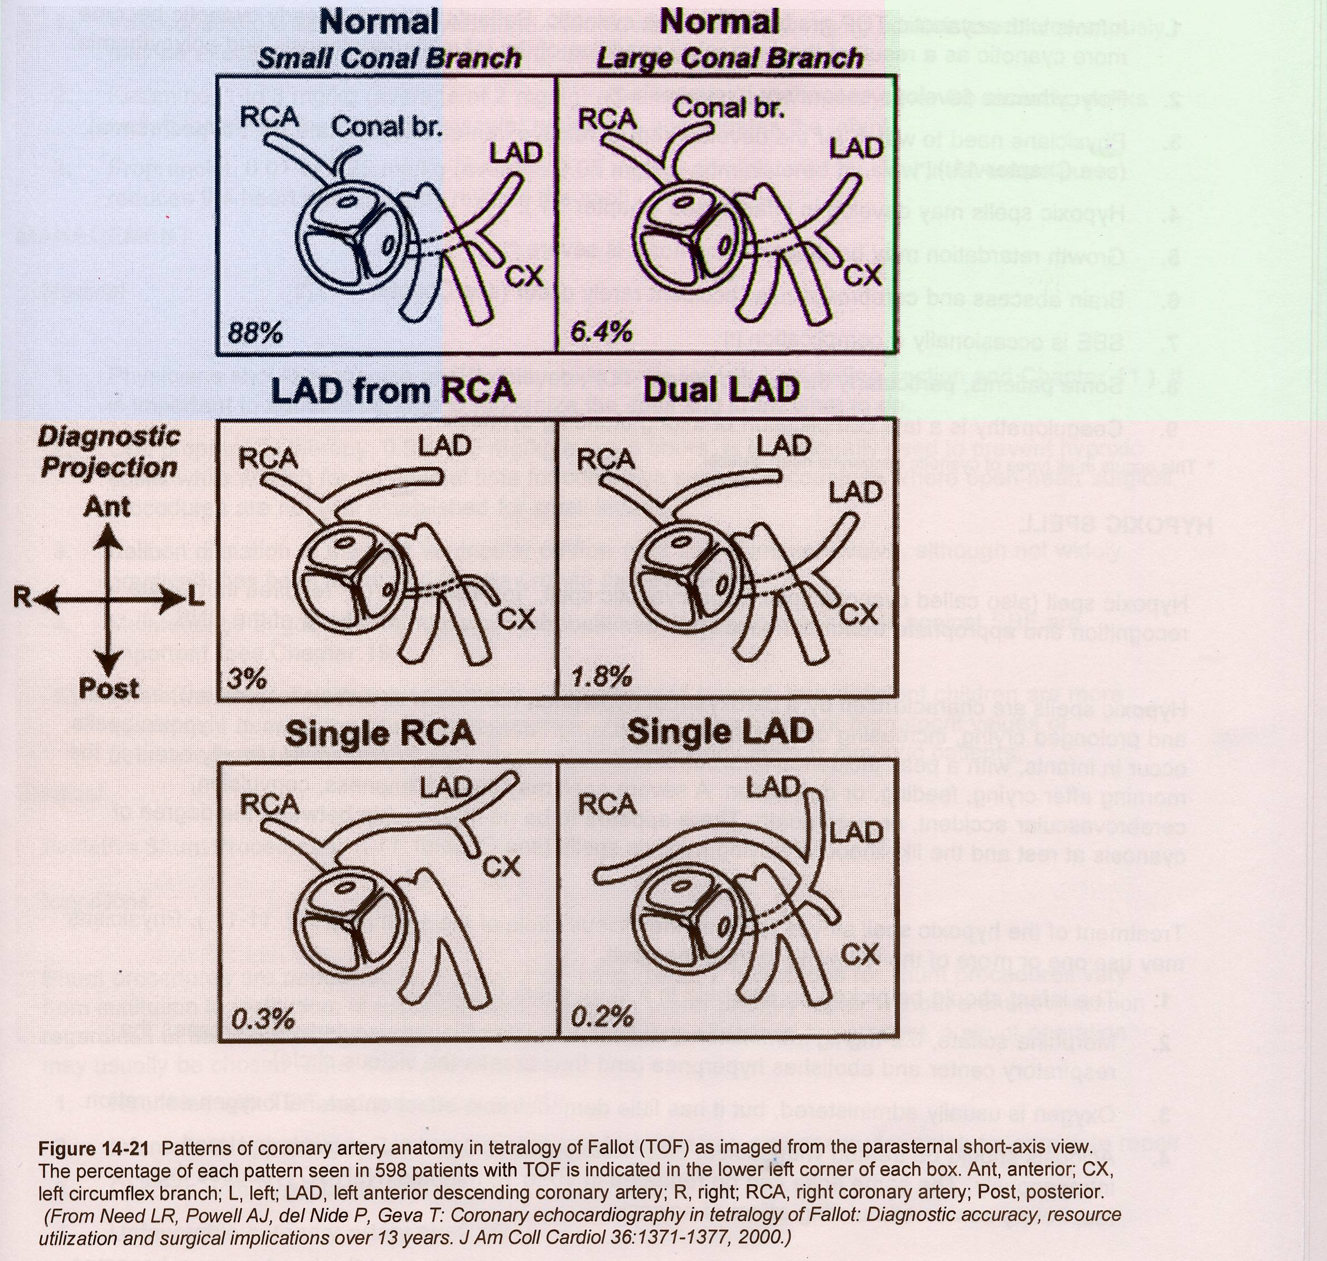
1
2
3
Notes:
Trong TOF, người ta rất quan tâm ĐMV do trong lúc mổ có dị dạng ĐMV sẽ rất khó khăn.
Bình thường: ĐMV trái chia làm 2 nhánh LAD (nhánh trước xuống) và Cx (nhánh mũ), bên phải cho 2 nhánh RCA (ĐMV phải) và Conal branch (nhánh cho vách nón) – thường nhỏ nhưng cũng có thể to.
Bất thường: 1. bên trái không có nhánh LAD mà LAD xuất phát từ ĐMV P, nhánh này đi ngang qua vùng phễu thất P đưa máu lên phổi. Nhắc: khi mổ hẹp ĐMP do hẹp dưới van thì sẽ cắt các khối cơ dưới van → mổ mà phập vô chỗ đó thì toang → các phẫu thuật viên rất quan tâm tới vấn đề này.
2. có 2 nhánh LAD, 1 cái từ vành P và 1 cái từ vành T → có nguy cơ y vậy
3. nhánh vành P cho nhánh LAD, trên đó tách cho nhánh Cx → có nguy cơ y vậy
4. Không có ĐMV P mà chỉ có ĐMV T → cho nhánh RCA băng ngược lại bên P → có nguy cơ y vậy
Cô gọi vùng phễu đó là vùng tử địa, trước mổ ptv luôn kêu ông nội khoa siêu âm xem có bất thường như trên không, không rõ thì CT hoặc chụp MM → ổng biết để ổng né/ chuyển pp điều trị khác → rất quan trọng

Slide 13
4. SINH LÝ BỆNH
Thông liên thất
Rộng : P_{LV} = P_{RV} = P_{Ao} trong thời kỳ tâm thu
Nhỏ : P_{LV} > P_{RV} trong thời kỳ tâm thu
Sinh lý bệnh của TOF lệ thuộc vào
kích thước thông liên thất
mức độ hẹp của đường ra thất phải
lượng máu không bão hòa oxygen đi vào ĐMC
Notes:
Sinh lý bệnh:
TOF có thông liên thất rộng thường gặp → áp lực NHĨ T và P bằng nhau (cái này tui nghĩ thất T = thất P chứ nhỉ?) trong kì tâm thu (nguyên tắc buồng thông nhau) → trong kì tâm thu áp lực bơm lên ĐMC và ĐMP như nhau.
Thông liên thất nhỏ rất hiếm khi gặp trong TOF, mà chỉ khi đó mới có áp lực thất T > thất P trong kì tâm thu
Sinh lý bệnh phụ thuộc vào 3 yếu tố như trên slide.

Slide 14
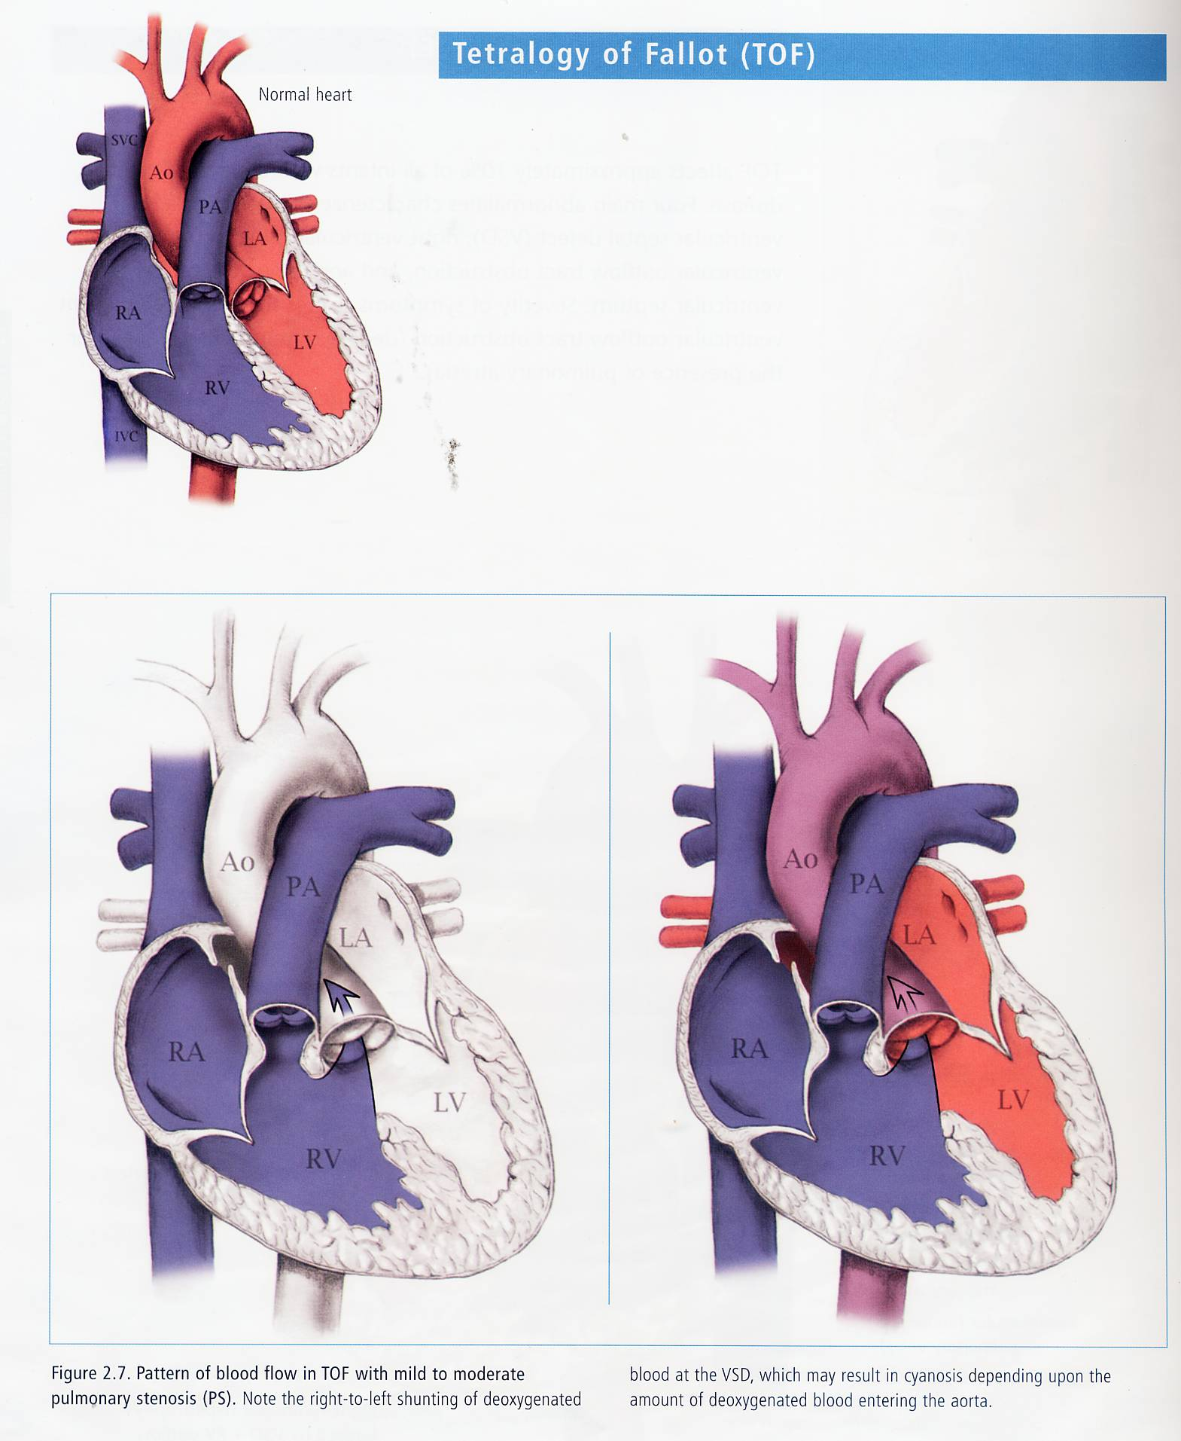
4. SINH LÝ BỆNH
máu từ 2 thất vào ĐMC trong thì tâm thu
máu từ thất phải vào cả ĐMP và ĐMC
ĐMP hẹp nhẹ-vừa máu không bão hòa oxy vào ĐMC (R-L shunt) không nhiều
 TÍM NHẸ - VỪA
VSD rộng + hẹp phổi nhẹ - vừa
Notes:
Thể SLB thứ 1: thông liên thất rộng chà bá + hẹp ĐMP nhẹ - vừa
Trong kì tâm thu, máu từ thất P vừa bơm lên chủ vừa bơm lên phổi nhưng hẹp nhẹ → máu từ thất P vẫn lên được phổi → lượng máu đen còn lại vô ĐMC có nhưng ít → TÍM NHẸ - VỪA

Slide 15
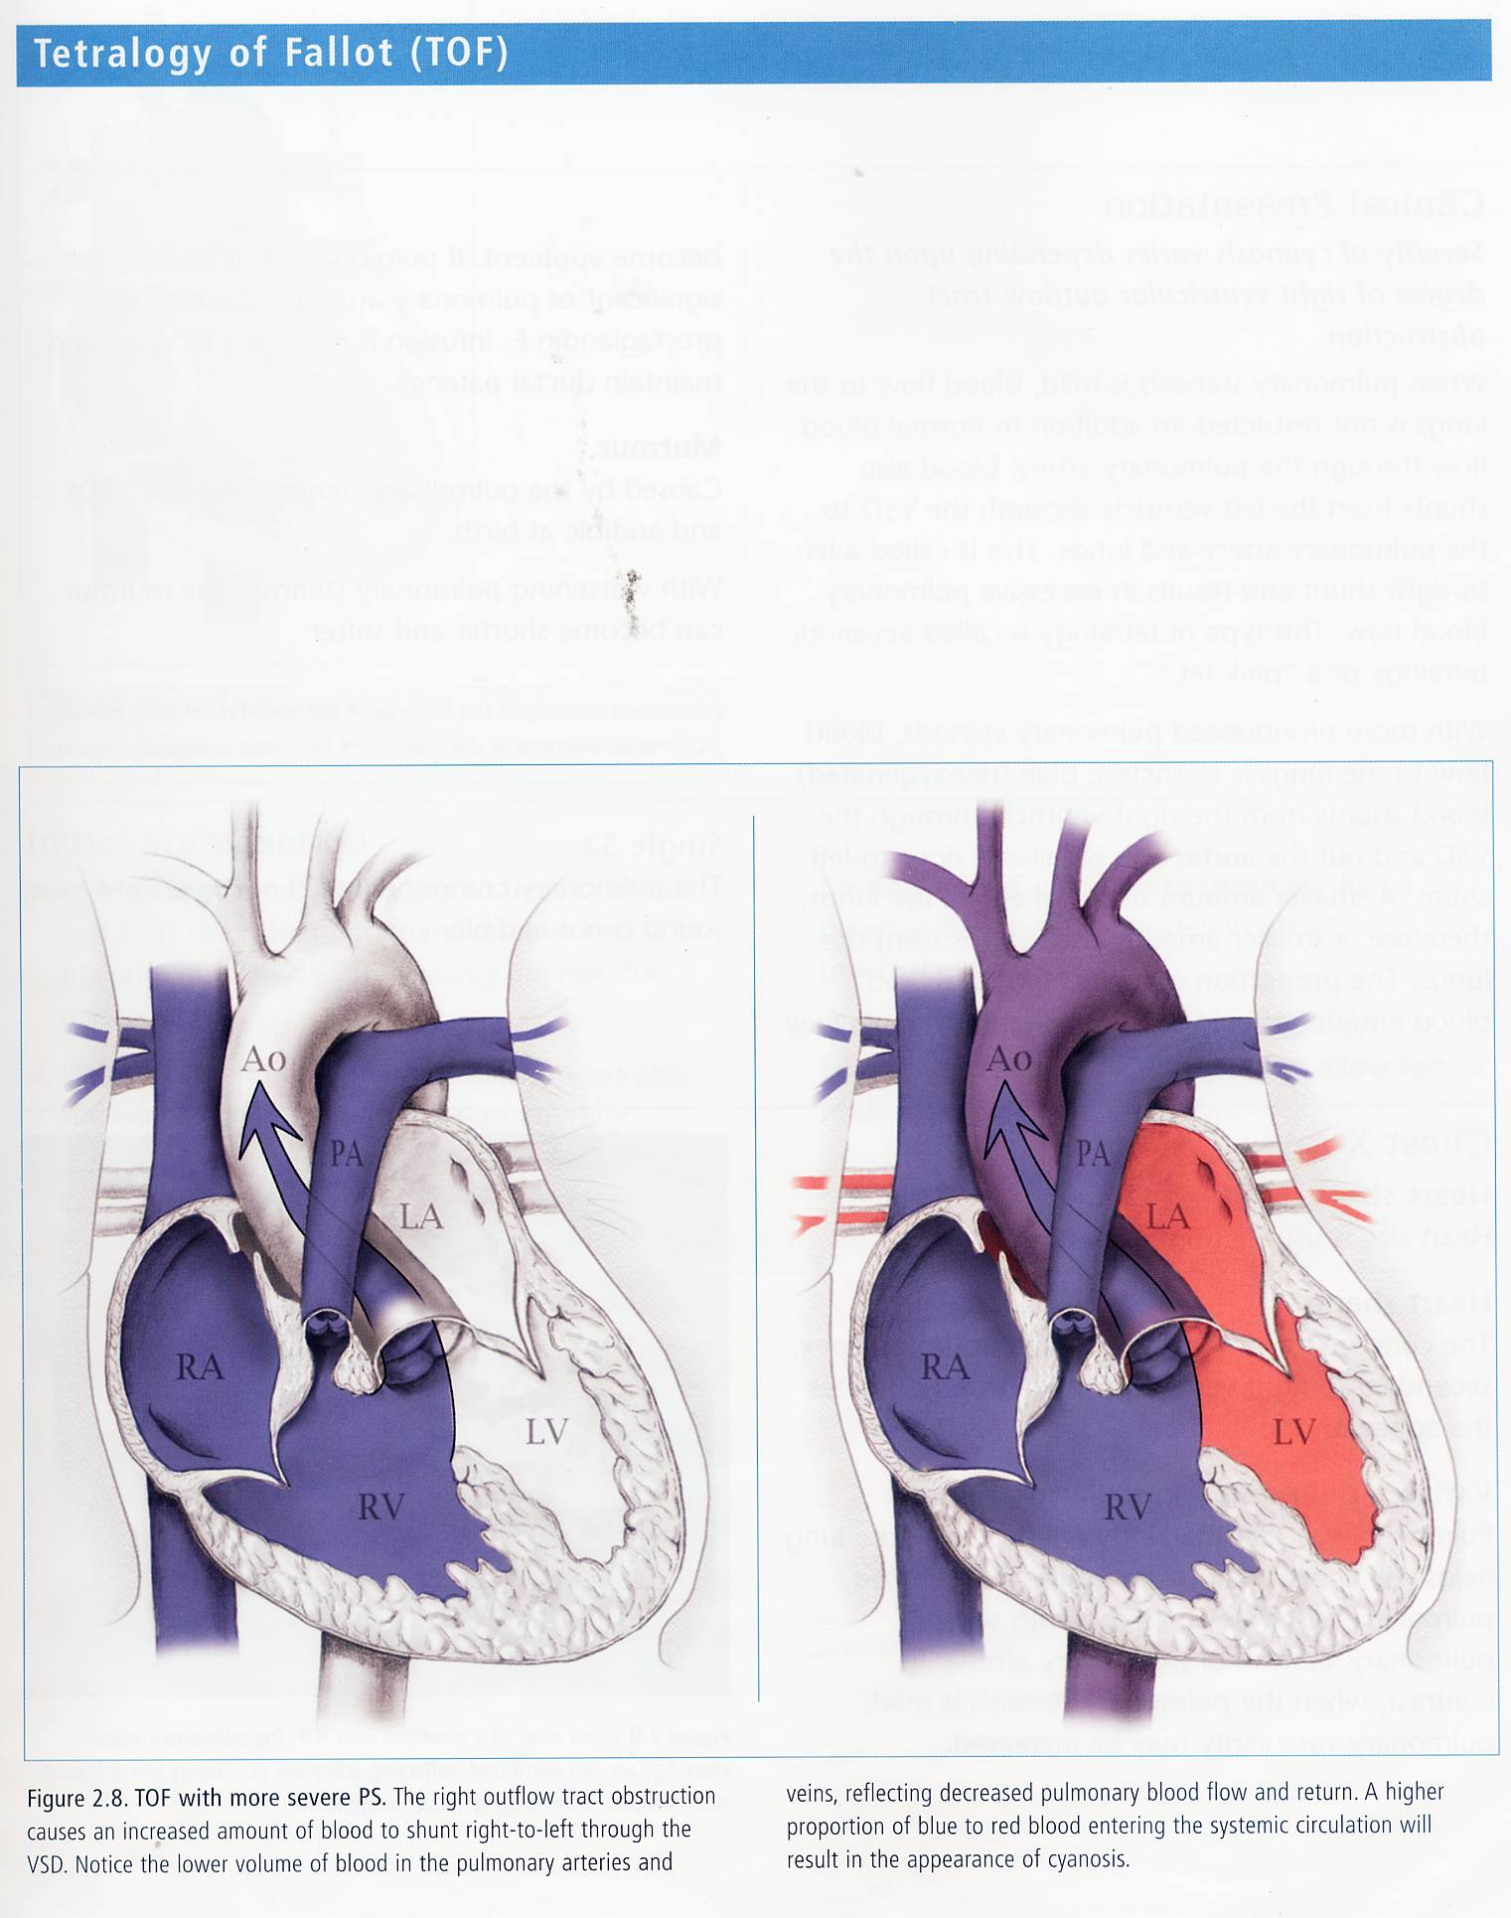
4. SINH LÝ BỆNH
VSD rộng + hẹp phổi nặng
Máu từ 2 thất vào ĐMC thì tâm thu
Máu từ thất phải vào cả ĐMC và ĐMP
Hẹp phổi nặng  máu không bão hòa oxy vào ĐMC (R-L shunt) nhiều
 TÍM NẶNG
Notes:
Thể SLB thứ 2: thông liên thất rộng chà bá + hẹp ĐMP nặng
Tương tự trên, nhưng máu lên phổi ít → lượng máu đen nhiều còn lại tìm đường thoát: ĐMC → máu đen vô ĐMC nhiều → TÍM NẶNG

Slide 16
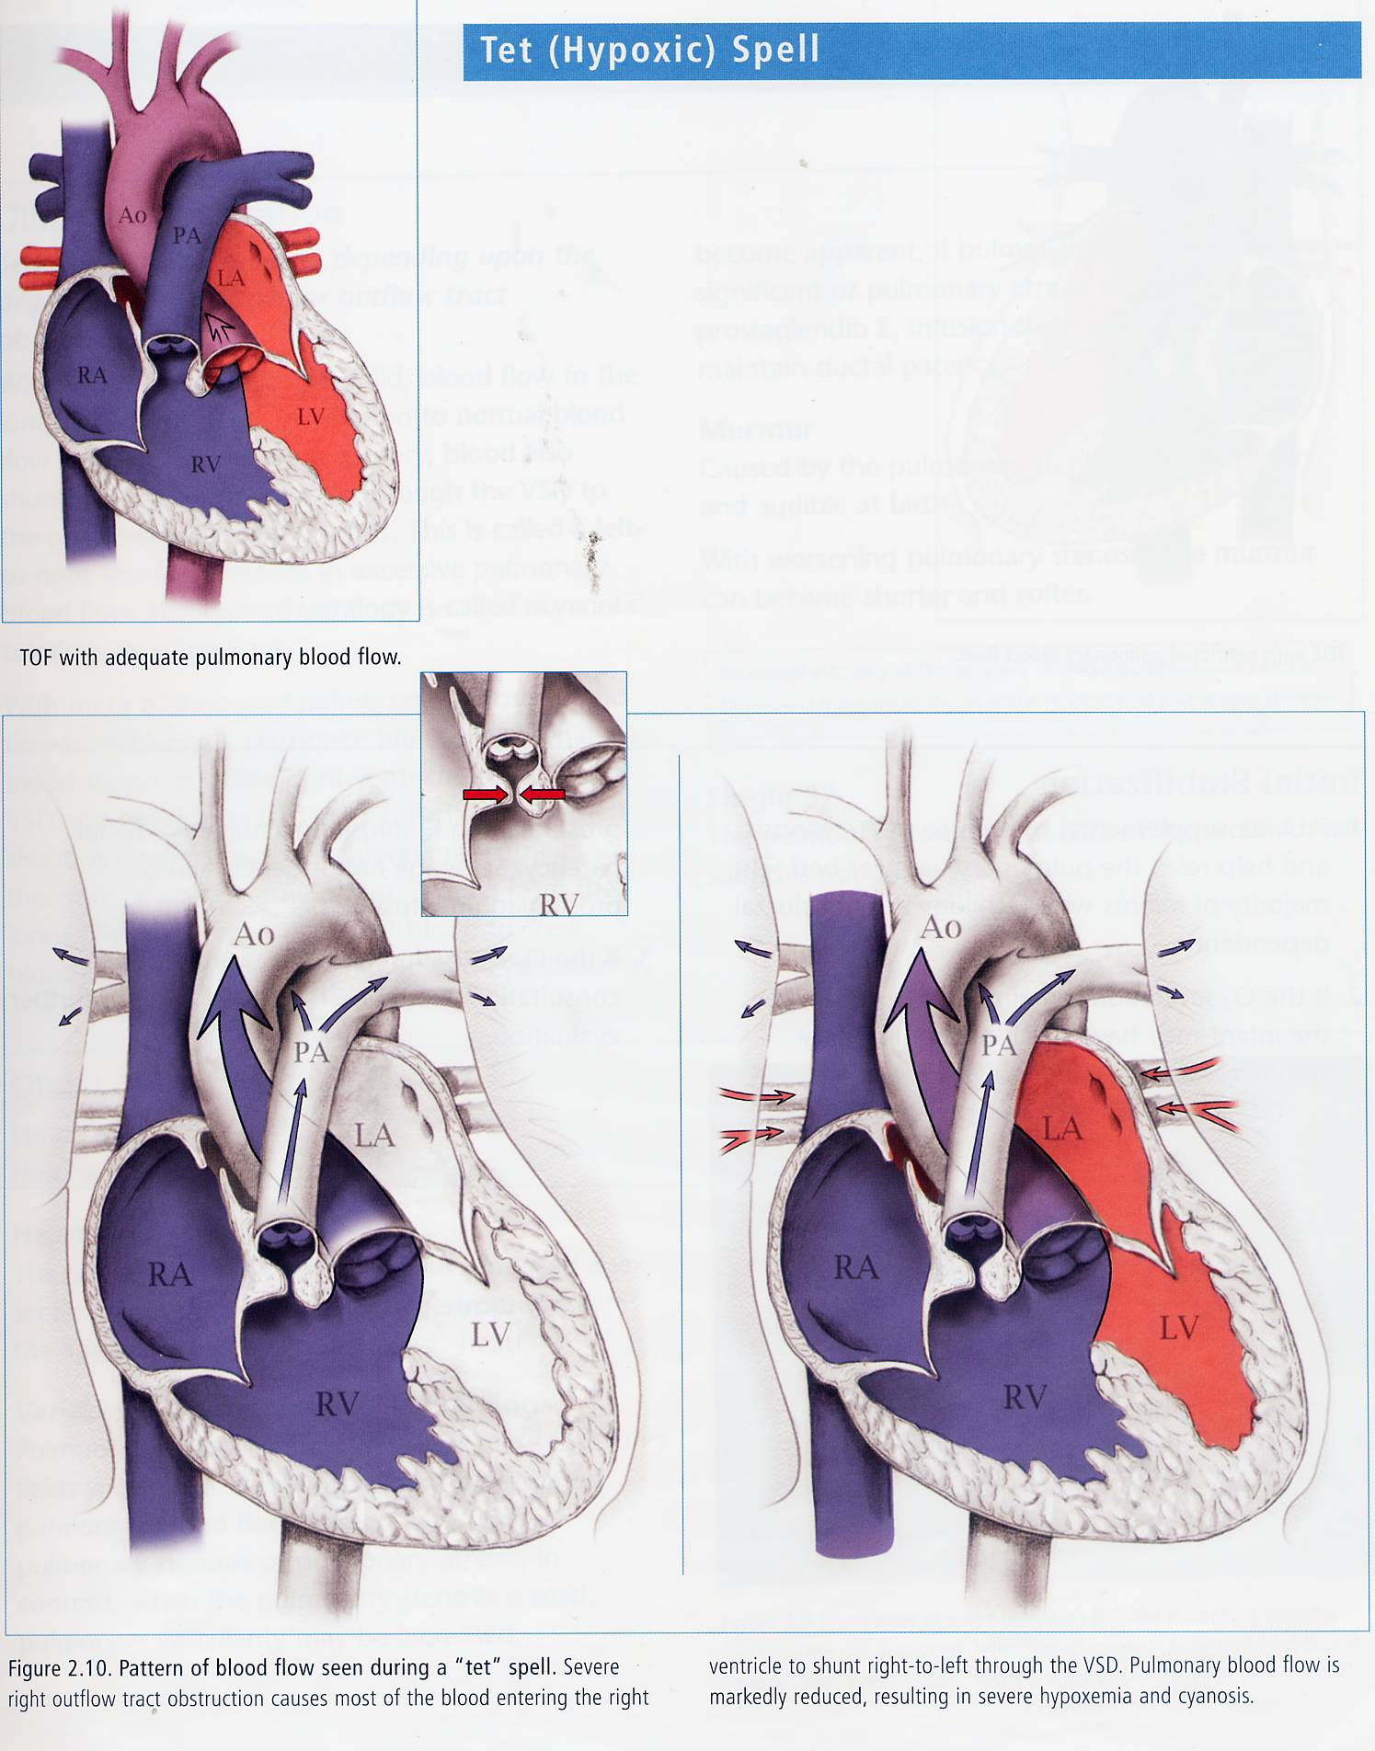
4. SINH LÝ BỆNH
Cơn tím
VSD rộng, máu từ 2 thất vào ĐMC thì tâm thu
Máu từ thất phải vào ĐMC và ĐMP
Tắc nghẽn rất nặng đường ra thất phải
 tòan bộ máu không bão hòa oxy từ thất phải vào ĐMC
 TÍM RẤT NẶNG
Notes:
Thể SLB thứ 3: thông liên thất rộng chà bá + hẹp ĐMP rất nặng = Cơn tím
2 xớ cơ dưới van hẹp rất nặng → chỉ cần 1 stress (khóc,…) → tim bóp mạnh → xiết ĐMP → hầu như không còn đường ra → gần như toàn bộ máu đen qua ĐMc → TÍM ĐEN THUI

Slide 17
4. SINH LÝ BỆNH
VSD nhỏ + Hẹp phổi nhẹ-vừa
Máu từ thất trái qua thất phải trong thì tâm thu
Chỉ có máu từ thất trái vào ĐMC
Máu từ thất phải chỉ vào ĐMP  không R-L shunt, hoặc
Có PDA hoặc THBH chủ - phổi nhiều
 FALLOT “HỒNG”
Notes:
Thể SLB thứ 4 (lạc quan và màu hường hơn): thông liên thất nhỏ + hẹp ĐMP nhẹ - vừa
VSD nhỏ nên máu qua chủ không nhiều, kèm hẹp phổi nhẹ – vừa → máu lên phổi vẫn kha khá
Ngoài ra, nhiều đứa có THBH chủ – phổi → máu đưa đến phổi nhiều hơn + máu lọt qua chủ cũng có phần trả lại phổi qua ống động mạch và THBH → máu nhiều O2 hơn

Slide 18
4. SINH LÝ BỆNH
Giảm lượng máu lên phổi dẫn đến
Giảm độ bão hòa oxy máu trong thất trái
Áp lực và kháng lực mạch máu phổi thấp
Tính thấm thành mạch máu phổi thay đổi
R-L shunt (thất phải – ĐMC)
Giảm độ bão hòa oxy máu ĐM
Toan máu
Đa hồng cầu, tắc mạch
Rối lọan đông máu (giảm tiều cầu, RL chức năng tiểu cầu, giảm fibrinogen máu)
Dãn mạch ngọai biên
Notes:
Máu lên phổi không được → thì máu đen nhiều → giảm bão hoà oxy máu
→ máu trên phổi ít → áp lực và kháng lực MM phổi thấp
→Tính thấm phụ thuộc áp lực thuỷ tĩnh, máu trên phổi không nhiều thì đâu ra được áp lực thuỷ tĩnh → tính thấm giảm
Máu từ thất phải là nơi áp suất cao → ĐMC là nơi áp lực thấp → shunt P – T. Khi đó máu đen vào hệ thống tuần hoàn nhiều → BN tím và các mô bị thiếu oxy → chuyển hoá tb theo con đường yếm khí → toan máu, gần như toan máu mãn tính → toan kéo dài dẫn tới phản ứng của tuỷ là đa hồng cầu, nếu có cô đặc máu nữa thì gây tắc mạch. Mà tuỷ tạo rất nhiều hồng cầu → việc tao tiểu cầu sẽ bị giảm → giảm về số lượng và cả chức năng → dễ bị xuất huyết. Máu tuới vô ngoại biên kém → MM ngoại biên tìm cách đưa máu tới nhiều hơn → dãn MM → ngón tay dùi trống (dãn mm đầu chi)

Slide 19
4. SINH LÝ BỆNH
Tăng gánh tâm thu (áp suất) thất phải
Phì đại cơ thất phải
Giảm độ dãn nở thất phải
Giảm thể tích thất phải thì tâm trương
Giảm sức co bóp cơ thất phải
Thất trái
Giảm thể tích đổ đầy tâm trương
Giảm sức co bóp cơ thất trái
Notes:
Khi hẹp phổi nặng → tăng gánh áp suất thất P → phì đại cơ thất P, dầy lên → độ dãn nỡ kém (dầy lên thì cứng quá mà) → thể tích đổ đầy trong thì tâm trương sẽ kém (cơ thất cứng ngắt nên bóp thì được mà dãn thì không được, mà theo ĐL Frank-Starling thì dãn không được thì bóp cũng kém, như cọng dây thun kéo không căng được thì chun lại đâu nhiêu)
Máu lên phổi không được thì máu đổ về tim T ít → thất T không dãn nở tốt → theo ĐL F-S thì dãn không tốt thì bóp cũng thế → ảnh hưởng co bóp thất T → TOF bật lên triệu chứng của suy tim P nhưng thực chất ảnh hưởng cả tim T

Slide 20
5. TRIỆU CHỨNG LÂM SÀNG
Nam = nữ
Cân nặng lúc sanh thấp
Chậm tăng trưởng
Triệu chứng cơ năng
Hầu hết bệnh nhân có triệu chứng:
tím ngay lúc sanh hoặc vài tháng sau sanh (do có PDA, HbF, nhu cầu O₂ thấp trong 3 tháng đầu)
tím nặng ngay sau sanh khi không có lỗ van ĐMP
khó thở khi gắng sức phải ngồi xổm
Thỉnh thỏang có BN Fallot “hồng” không có triệu chứng hoặc có triệu chứng suy tim
Notes:
Về TCLS, nam nữ đều có tỉ lệ, triệu chứng như nhau
Thường những đứa này CNLS thấp và chậm tăng trưởng
Nó có thể tím ngay sau sanh hay 3 tháng sau mới có. 3 tháng đầu ít tím hơn do 1. trẻ sơ sinh còn ống động mạch → ít tím
2. chỉ có bú rồi ngủ, chưa lật → không tiêu thụ nhiều oxy
3. sau sanh nồng độ HbF cao, mà HbF có ái lực mạnh hơn HbA → giữ được oxy nhiều hơn
Chỉ trường hợp van ĐMP tịt luôn không có lỗ → tím liền và nặng ngay sau sanh → TOF không có van ĐMP
Mệt khi gắng sức → ngồi xổm → ép máu về tim P nhiều hơn và làm kháng lực ngoại biên nhiều hơn khiến kháng lực hệ chủ tăng dẫn đến máu từ thất P không qua chủ nhiều mà lên phổi nhiều hơn→ dễ chịu hơn
TOF hồng mà ống ĐM quá lớn hay THBH nhiều ➔ tăn tuần hoàn phổi → suy tim : rất ít

Slide 21
5. TRIỆU CHỨNG LÂM SÀNG
Triệu chứng thực thể
Thở nhanh, sâu
Tím, móng khum, đầu chi dùi trống (trẻ lớn)
Ngực trái có thể lép nhẹ, có thể tăng động ở mũi ức
Có thể sờ được rung miêu ở KGS II, III trái do hẹp phổi
T2 đơn (do hẹp van ĐMP)
Âm thổi tâm thu dạng phụt ở KGS II trái, 3/6 – 5/6, do hẹp phổi Hẹp càng nặng âm thổi càng nhỏ và ngắn
Âm thổi tâm thu do hẹp van ĐMC tương đối ở KGS II trái
Click phun do dãn ĐMC nghe ở KGS III trái
Âm thổi liên tục ở KGS II trái (còn ống ĐM) hoặc bên ngực phải hoặc sau lưng giữa 2 xương bả vai (tuần hòan bàng hệ chủ-phổi)
Notes:
Ngực trái lép nhẹ, tăng động ở mũi ức: do tác động của thất P
Hẹp ĐMP → âm thổi tâm thu, hẹp nhiều → âm thổi lớn → có rung miêu ở ổ phổi
Ở hẹp tại van thì không nhe được P2, chỉ còn nghe được A2 → T2 đơn/KGS III (KGS II không nghe được)
Hẹp nhiều thì âm thổi lớn nhưng hẹp quá thì mất tiêu luôn (vd lên cơn tím máu không qua được)
Máu từ thất T lên chủ mà máu từ thất P cũng lên chủ → hẹp van ĐMC tương đối → âm thổi tâm thu của hẹp van chủ tương đối
Lâu ngày ĐMC dãn to → click phun tâm thu, dãn to quá gây hở chủ luôn → âm thổi tâm trương của hở chủ luôn
Đứa nào còn PDA hay THBH → âm thổi liên tục, nếu THBH có thể nghe sau lưng giữa 2 bả vai → chịu khó nghe sau lưng

Slide 22
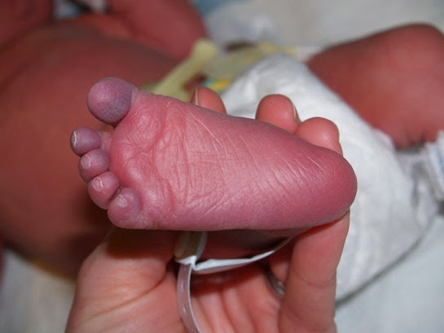
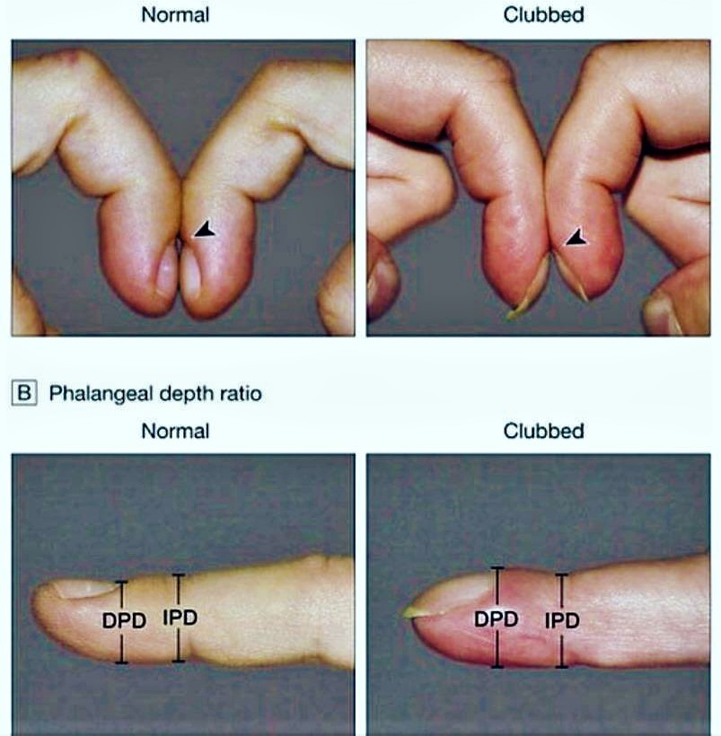
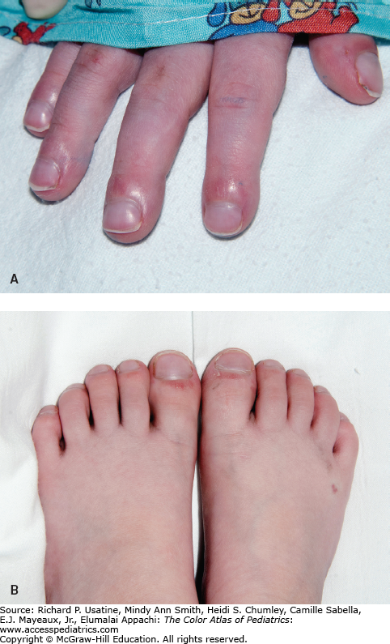
Notes:
Trẻ nhỏ dưới 3-5 tuổi ít thất ngón tay dùi trống → thường là móng khum. Dùi trống thường ở trẻ lớn. Trẻ nhỏ còn thất mặt dưới bàn chân tím đen

Slide 23
5. TRIỆU CHỨNG LÂM SÀNG
Hội chứng DiGeorge
Bất thường vùng đầu mặt cổ: đầu nhỏ, mặt không cân xứng lúc khóc, mi mắt thâm, sứt môi-chẻ vòm (50%), cằm, miệng và đầu mũi nhỏ, lỗ tai nhỏ, điếc, bất thường thanh-thực quản,
Tim mạch (40%): TOF, IAA, VSD, Truncus arteriosus, vascular ring
Khó nuôi (30%), không có hoặc bất thường ở thận (37%), hạ calci máu (50%)
Chậm phát triển tâm thần nhẹ, IQ = 70-90, khó học (90%), tâm thần phân liệt, rối loạn lưỡng cực. Co giật không do hạ calci máu
Bất thường hệ xương
Khiếm khuyết hormone tăng trưởng
RL miễn dịch nặng do lymphocte T bất thường, dễ bị nhiễm trùng
Notes:
HC Di George chú ý cái RL miễn dịch nặng, ngoài ra còn hạ Ca máu → dễ gây suy tim, nhất là hồi sức sau mổ. Mấy cái khác xem thêm

Slide 24
5. TRIỆU CHỨNG LÂM SÀNG
Hội chứng Allagile
Tắc mật trong gan mãn tính, có tính gia đình
TBS thường là hẹp ĐMP, tứ chứng Fallot
Đốt sống hình bướm-chẻ đôi, bất thường xương sườn
Trán vồ, mắt sâu, mũi phồng, cằm nhọn
Posterior embryotoxon and prominent Schwable’s line
Thận đa nang
Notes:
HC Allagile (A-la-gi): TOF + nhiều dị tật khác, đặc biệt là tắc đường mật trong gan mãn tính → pha giữa màu tím và vàng, thất một lần là nhớ. Đốt sống bị chẻ đôi → hình bướm. Còn có thận đa nang

Slide 25
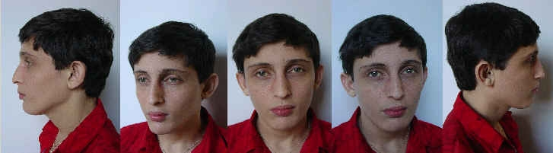
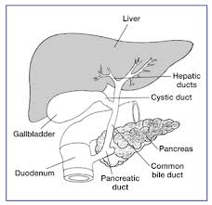
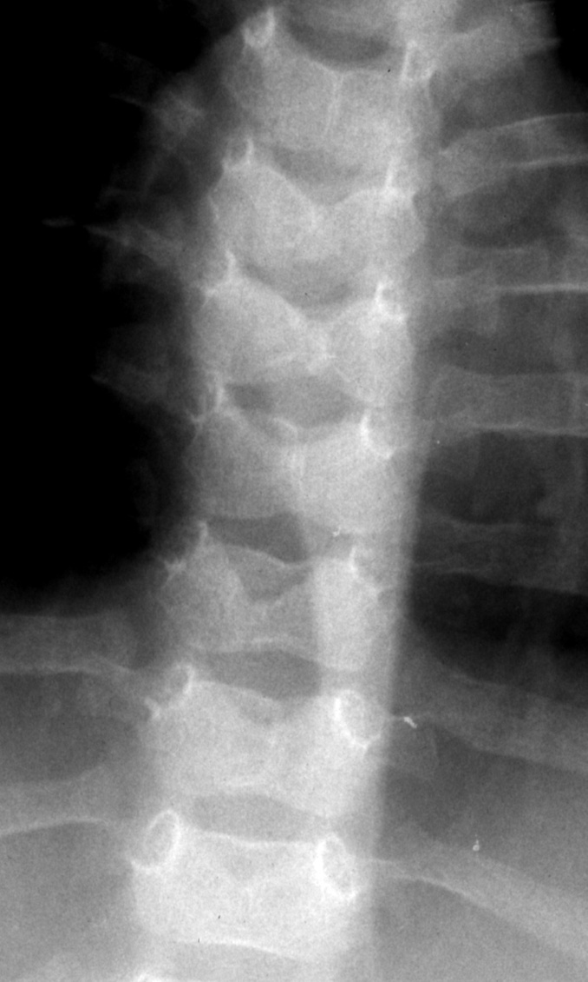
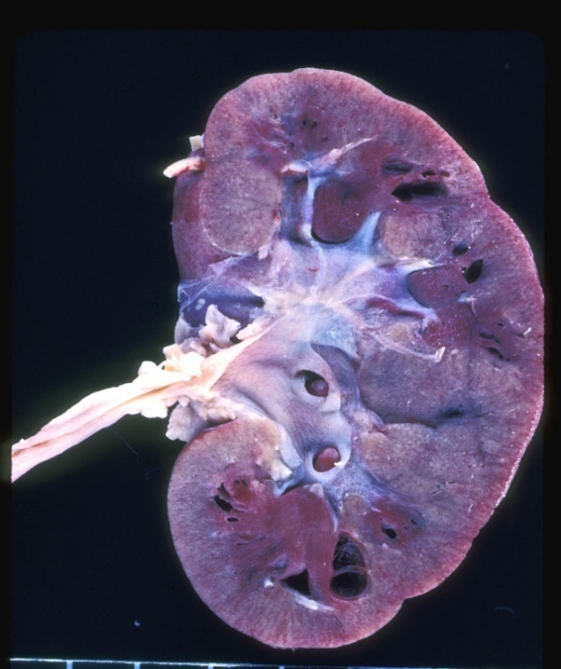
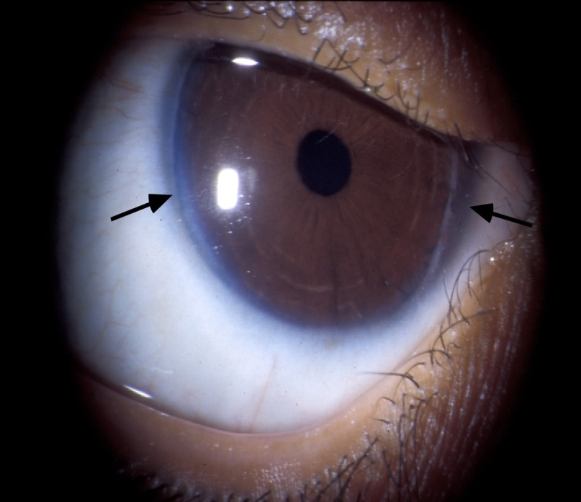
Notes:
Mắt có 1 vòng sáng đặc biệt

Slide 26
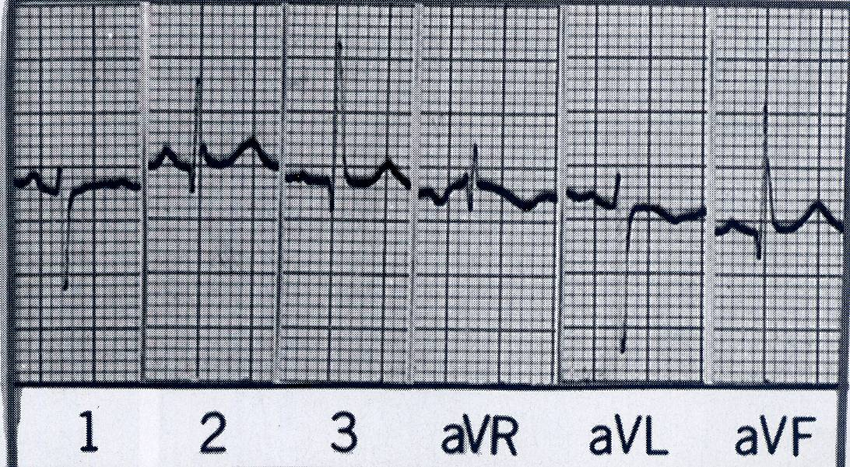
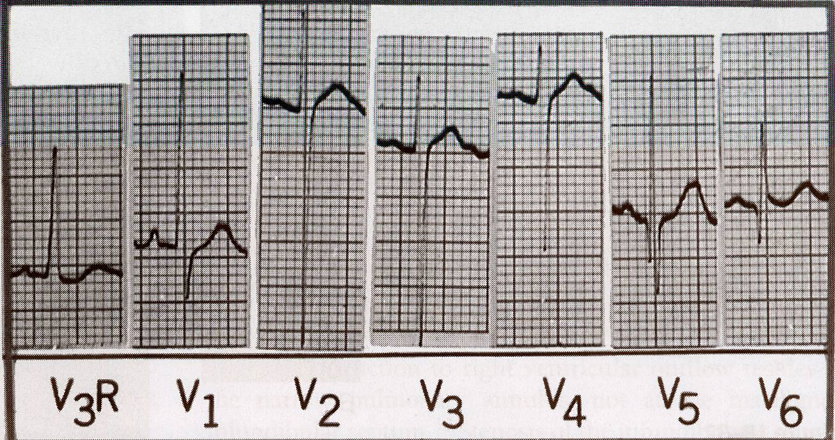
6. CẬN LÂM SÀNG
Điện tâm đồ
Trục QRS lệch phải, có thể bình thường nếu Fallot “hồng”
Dầy thất phải tăng gánh tâm thu, chuyển tiếp đột ngột từ V1-V2
Dầy 2 thất trong Fallot “hồng”
Lớn nhĩ phải ít gặp
Notes:
PDA thì nhớ Rubella, hẹp phổi trên van thì nhiều hội chứng còn TOF thì nhớ Di George và Allagile
TOF có hẹp phổi, nhưng khác với hẹp ĐMP từ V1→4 R rất cao, R chỉ cao ở V1 nhưng từ V2 là đã hết cao, thay vào đó sóng S âm lại xuống rất thấp. Điều này giải thích do trong hẹp phổi → toàn bộ thất P to nhưng trong TOF ngoài hẹp phổi còn có thông liên thất → thất P có lỗi thoát nên chỉ dày ở vùng phễu. Đây gọi là dấu chuyển tiếp đột ngột
Trong TOF hồng có thể có PDA rộng hoặc THBH nhiều → máu về tim T nhiều → có thể lớn thất T
Lớn nhĩ P không gặp nhiều như trong hẹp phổi do có lỗi thoát qua lỗ thông liên thất, không dại gì qua lỗ hẹp phía trên → không lớn nhĩ P, trừ khi lỗ VSD nhỏ

Slide 27
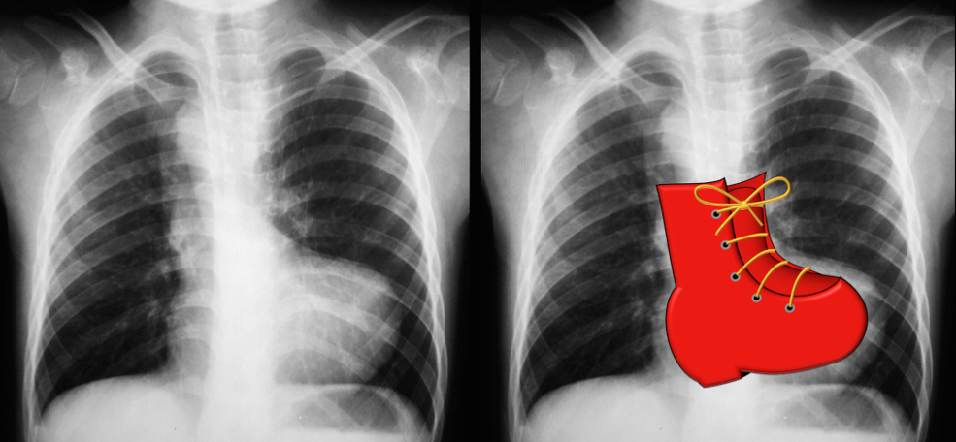
6. CẬN LÂM SÀNG
X quang ngực
Bóng tim bình thường hoặc nhỏ, hình chiếc giày
Tuần hòan phổi: giảm, tăng nếu có PDA hoặc THBH chủ-phổi
Cung ĐMP lõm, lớn nhĩ phải (25%), cung ĐMC bên phải (25%)
Notes:
TH phổi giảm đen thui, cung ĐMP rõ, thất P phì đại hình chiếc giày

Slide 28
6. CẬN LÂM SÀNG
Siêu âm tim
Xác định 4 tật chính với đầy đủ các đặc điểm
Xác định tổn thương tim khác đi kèm
Đánh giá THBH chủ-phổi
Đánh giá chức năng thất phải và trái
Xét nghiệm máu
Đa hồng cầu (Hct, hemoglobin, hồng cầu tăng cao)
Khí máu ĐM : toan máu
Tiểu cầu giảm ở trẻ lớn, cô đặc máu nặng
Fibrinogen máu giảm
Rối lọan chức năng đông máu
Sắt, sắt huyết thanh có thể giảm
Notes:
SÂ tim giúp xác định dị tật → mô tả kĩ được
Mấy cái trong xét nghiệm máu đã giải thích rồi
Hồng cầu tăng → huyết tương ít → fibrinogen ít
Fe giảm do đa hồng cầu → nhu cầu Fe tăng → có thể thiếu máu thiếu sắt tương đối

Slide 29
7. DIỄN TIẾN - BIẾN CHỨNG
Tím ngày càng nặng – cơn tím
Đa hồng cầu thứ phát do thiếu oxy máu
Thiếu sắt tương đối
Chậm lớn nếu tím nặng
Áp-xe não và tai biến mạch máu não hiếm gặp
Viêm nội tâm mạc nhiễm trùng thỉnh thoảng xảy ra
Hở van ĐMC trong TOF nặng
Rối loạn đông máu : biến chứng muộn của tím nặng kéo dài
Notes:
Tím ngày càng nặng → đa hồng cầu ngày càng nặng → cần Fe nhiều → thiếu Fe tương đối
Không có Oxy cung cấp cho mọi hoạt động tế bào → trẻ chậm phát triển
Đa hồng cầu → tắc mm →dễ tai biến → tưới máu não kém, mà máu còn thiếu oxy → dễ bị nhiễm trùng → abces não, thường do VK yếm khí
Đây là tất cả biến chứng có thể xảy ra ở đứa TOF “già” (> 4 tuổi mà vẫn chưa phẫu thuật)

Slide 30
7. DIỄN TIẾN - BIẾN CHỨNG
Cơn tím thiếu oxy (hypercyanotic spell = TET spell)
KÍCH XÚC
↑ Cathecholamine trong hệ tuần hoàn
↑ sức co bóp cơ tim
↑ nhịp tim
Cung lượng tim
máu TM về tim
Co thắt phễu ĐMP
↓ thể tích thất phải
↓ Lưu lượng máu lên phổi
↑ luồng thông phải-trái
CƠN TÍM
↑ PaCO₂, ↓ PaO₂, ↓ pH máu → Toan máu
Kháng lực ngoại biên
(Dãn mạch ngoại biên)
Kích thích trung khu hô hấp
Thở sâu
↑ Công hô hấp, ↑ tiêu thụ oxygen
Notes:
Sinh lý bệnh của cơn tím:
Khi trẻ có kích xúc (stress) → cathecholamine tăng → sức co bóp cơ tim tăng → buồng tống thất P càng hẹp do xiết chặt → co thắt phễu ĐMP → không có máu lên phổi, toàn bộ máu lên chủ → tăng shunt P →T → giảm PaO2, tăng PaCO2 và pH máu → Toan máu + Kháng lực ngoại biên giảm → Kháng lực hệ chủ giảm → máu từ thất P sẽ dễ dàng qua T nhiều hơn nữa → càng làm tăng shunt P – T
PaO2 giảm, PaCO2 tăng → kích thích trung khu hô hấp ở hành não → BN thở nhanh sâu kiểu Kussmal → công hô hấp làm việc nhiều → tiêu thụ oxy nhiều → nhu cầu oxy tăng → thiếu oxy nặng hơn
Thở sâu → giảm áp lực trong lồng ngực → tăng máu TM trở về tim → giảm lưu lượng máu lên phổi (nhiêu máu về chủ hết trơn)
Tăng cathecholamine trong máu → tăng nhịp tim → thời gian tâm trương rút ngắn → thể tích đổ đầy thất P giảm → giảm lượng máu về thất P
Nhiệm vụ chúng ta là cắt vòng lẩn quẩn này:
Lo lắng → an thần → ngủ để bớt tiếp xúc
Nếu toan máu nặng → chống toan
Tăng kháng lực ngoại biên → tư thế gối ngự, nặng thì cho thuốc co mạch
Không cho phếu ĐMP co thắt → ức chế beta → cathecholamine không gắn lên tb cơ tim được → không co thắt được

Slide 31
7. DIỄN TIẾN - BIẾN CHỨNG
Cơn tím (hypercyanotic spell = TET spell)
Thường xảy ra lúc 2-4 tháng tuổi; vào buổi sáng sau khi khóc, bú hoặc đi tiêu.
Mức độ tím lúc bình thường không liên quan đến khả năng lên cơn tím.
Bứt rứt, quấy khóc, tím nhiều hơn, thở nhanh sâu, phế âm thô, âm thổi ở tim nhỏ đi hoặc biến mất.
Cơn tím thường kéo dài 15-30 phút nhưng cũng có thể nặng và kéo dài gây ngất, co giật, tai biến mạch máu não và tử vong.
Notes:
Rặn – đi tiêu: kích xúc, buổi sáng: kháng lực ngoại biên giảm → cơn tím thường buổi sáng sau thức dậy
Nhiều đứa lúc bình thường không lên cơn tím nhưng hay bị kích xúc → tím thường xuyên. Do vậy, chưa chắc phải tím nặng mới hay lên cơn tím
Thiếu oxy → bứt rứt, quấy khóc, tím nhiều.
Thở nhanh sâu → toan máu
Đặc trưng: đứa nhỏ biết TOF, nhìn nó tím, đặt vô nghe âm thổi ở tim mất là biết là phễu nó co thắt không còn miếng máu nào.

Slide 32
8. ĐIỀU TRỊ
Nội khoa
Phát hiện và xử trí cơn tím
Phòng ngừa cơn tím: Propranolol uống 0,5-1,5 mg/kg uống mỗi 6 giờ
Giữ vệ sinh răng miệng
Phòng viêm nội tâm mạc nhiễm trùng khi làm thủ thuật hay phẫu thuật (cho uống kháng sinh trước và sau thủ thuật, phẫu thuật)
Điều trị thiếu sắt tương đối (thiếu sắt dễ bị TBMM não)
Hct, hemoglobin máu bình thường, RBC ↓ : cho uống sắt
Notes:
Propranolol → ức chế beta → không cho phễu ĐMP co thắt
Phòng ngừa NT → vệ sinh răng miệng
Nhớ cho thêm Fe

Slide 33
8. ĐIỀU TRỊ
Nội khoa
Xử trí cơn tím
Tư thế gối ngực (↑ kháng lực ngoại biên)
Thở oxy qua mask có túi dự trữ
An thần
Morphine sulfate: 0,1 mg/kg/lần TDD hoặc TB (có sẵn antidot)
Diazepam: 0,2 mg/kg/lần TM
Ketamine: 0,25-1 mg/kg TM hoặc TB
Notes:
Xử trí trong cơn tím → theo lưu đồ đã nói ở trên
Chống toan + thở oxy liều cao
Trong các thuốc an thần hạn chế thuốc gây dãn mạch ngoại biên (Midazolame), mấy thuốc ở trên cũng có gây dãn mạch nhưng ít hơn. Đặc biệt Ketamine gây co mạch càng có lợi cho bệnh nhân
Thở oxy qua mask có túi dự trữ: thật ra ít ý nghĩa do thở oxy cao đến mấy mà máu ko lên phổi cũng như không.

Slide 34
8. ĐIỀU TRỊ
Nội khoa
Xử trí cơn tím (tt)
Chống toan: Bicarbonate natri 1 mEq/kg/lần TM
Propranolol: 0,1-0,2 mg/kg/lần (tối đa 1 mg/lần)
Pha với 10 ml nước cất, lấy ½ TMC
Nếu không hiệu quả, ½ còn lại TM trong 5-10 phút
Thuốc co mạch (↑ kháng lực ngoại biên)
Phenylephrine HCl: 0,01 mg/kg TMC hoặc 0,1 mg/kg TDD hoặc TB
Methoxamine (Vasoxyl): 0,1 mg/kg TM
Huyết áp tăng không > 20% huyết áp trước dùng thuốc
Truyền dịch điện giải nếu Hct > 60%
Gây mê, phẫu thuật cấp cứu nếu không hiệu quả
Notes:
Propranolol → giảm sức co bóp cơ tim → giảm co thắt phễu ĐMP
Cô đặc máu quá (Hct > 60%) → truyền dịch
Không làm gì được → gây mê, phẫu thuật cấp cứu

Slide 35
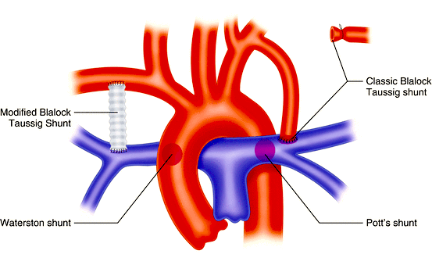
8. ĐIỀU TRỊ
Phẫu thuật – Thủ thuật tạm thời
Mục đích: tăng tưới máu phổi, giảm tím thiếu oxy
PDA stent hoặc TTM PGE1 giữ PDA
Notes:
Ngoại khoa có 2 cái : tạm thời và triệt đề.
Tạm thời có mục đích làm tăng tưới máu phổi (tăng trao đổi oxy) → làm máu từ chủ về phổi
C1: cắt ĐM dưới đòn T (hoặc P cũng được), đầu xa buộc lại, đầu gần nối vô ĐM phổi → đầu xa không có máu nuôi → người ta mới chế ra MBT shunt → dùng bóng latex nối ĐM dưới đòn xuống ĐM phổi
C2: một số trẻ không làm được do ĐM quá nhỏ không cắt nối được → đặt stent PDA: truyền prostagladin để giữ ống ĐM rồi cho stent vô đó giữ
C3: Nếu trẻ cũng không có PDA luôn → đặt central shunt (do ĐMP T rất gần ĐMC xuống → đưa lỗ thông qua, nếu làm bên P thì đi từ ĐM chủ lên qua ĐM phổi) → nối trực tiếp
Những thủ thuật này chỉ mang tính tạm thời, vậy thì làm khi nào → slide sau

Slide 36
8. ĐIỀU TRỊ
Phẫu thuật – Thủ thuật tạm thời
Chỉ định
Các nhánh ĐMP quá nhỏ:
Chỉ số Mac Goon: (LPA + RPA)/AOd < 0,8 (bình thường = 2,1)
Chỉ số Nakata: bình thường > 200 mm²/m²
(diện tích cắt ngang LPA + diện tích cắt ngang RPA)/BSA < 150 mm²/m²
Sơ sinh: TOF kèm không lỗ van ĐMP
< 3-4 tháng tuổi hoặc cân nặng < 2,5 kg lên cơn tím thường xuyên không kiểm soát được bằng thuốc
< 1 tuổi, lên cơn tím không kiểm soát được, có
thiểu sản vòng van ĐMP
giải phẫu ĐM vành không thuận lợi cho phẫu thuật triệt để
Notes:
Nhánh nhỏ → dựa vào 2 chỉ số Mac Goon và Nakata (Nakata phải qua thông tim, Mac Goon thì chỉ cần Siêu âm) [năm nay cô nói cả 2 đều phải qua thông tim, SA ko chính xác lắm] → thủ thuật để làm cho nhánh lớn lên, nhờ đó khi phẫu thuật triệt để rồi thì lượng máu lớn lên phổi có đường đi
Sơ sinh TOF không có lỗ van ĐMP thì không thể thực hiện được các thủ thuật
Kiểm soát bằng propanolol không được mà nhỏ quá cũng không mổ triệt để được
<1 tuổi dễ phạm vô vùng tử địa (vòng van quá nhỏ), bên cạnh đó phá cho vòng van to ra để mổ → ảnh hưởng sau này → thủ thuật tạm thời chờ nó lớn

Slide 37
8. ĐIỀU TRỊ
Phẫu thuật hoàn toàn
Thời điểm: tuỳ trung tâm
Có kinh nghiêm và kỹ năng tốt : bất kỳ tuổi, cấu trúc GP tim đủ điều kiện
Hầu hết : 1-2 tuổi
Bất thường ĐM vành, thiểu sản vòng van ĐMP : > 1 tuổi
Chỉ định
Các nhánh ĐMP không quá nhỏ (Z score > -2), Mac Goon > 0,8, Nakata > 150
Đã làm BTs hoặc PDA stent > 6-12 tháng
Phẫu thuật
Vá lỗ thông liên thất
Mở rộng buồng tống thất phải
Mở rộng thân ĐMP ± transannular patch
Ống nối thất phải – ĐMP khi có bất thường ĐM vành ( > 1 tuổi)
Notes:
Bất kì tuổi tức bao gồm cả sơ sinh, miễn ekip môt tốt, ptv kinh nghiệm và cấu trúc GP thuận lợi (nhánh ĐMP không quá nhỏ): Z-score > -2, Mac Goon > 0.8, Nakata > 150
Nếu thuận lợi hết thì mổ luôn từ thời sơ sinh, nếu không thì phải qua giai đoạn tạm thời trước
Vá xéo để đưa cấu trúc ĐMP về vị trí bình thường
Cơ dày (dưới van) → gọt bớt. Ở thân, nhánh → cho miếng vá. Còn thiểu sản vòng van → chơi nguyên ống nhân tạo để nong → trẻ nhỏ <1 tuổi phải tạm thời trước đợi > 1 tuổi mới đặt ống (đặt sớm thì mm lớn theo thời gian → ông không còn vừa, chẳng lẽ đặt hoài)

Slide 38
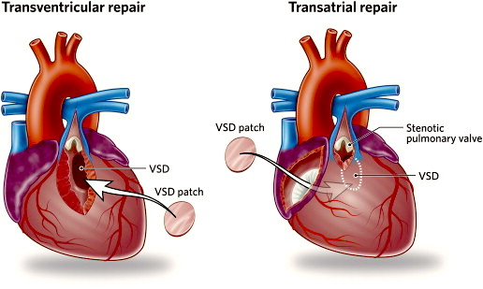
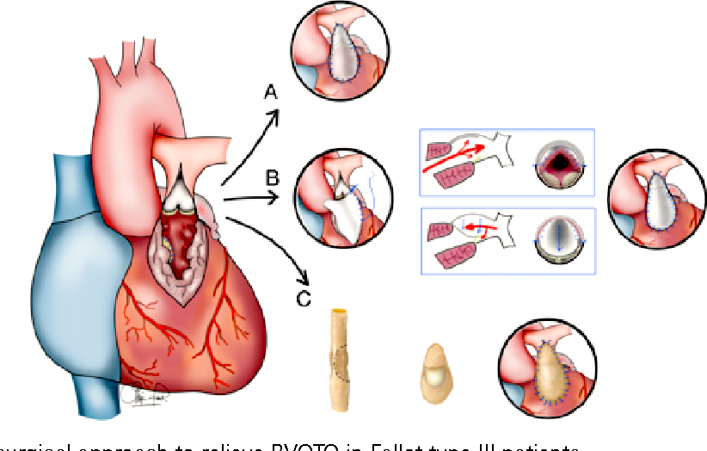
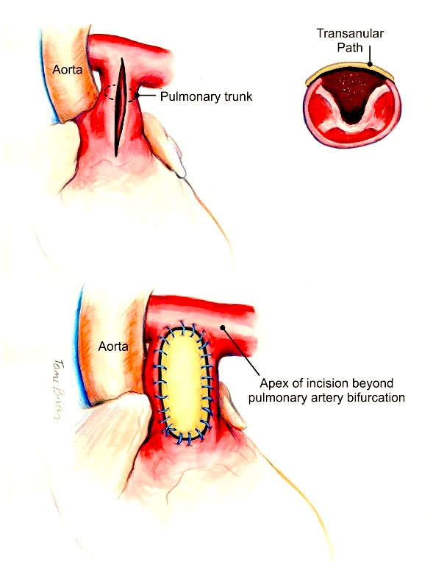
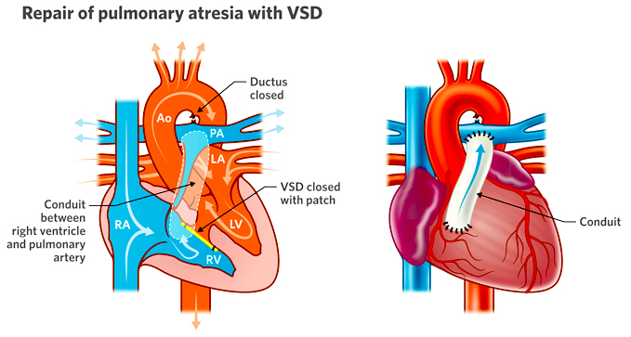
Notes:
H1: Vá lỗ VSD
H2: Xẻ một phần thất P → đặt miếng vá (patch) hoặc một phần màng ngoài tim để vá cho to ra
H3: Đút 1 ống từ dưới lên → có tuổi của ống, đến khi hẹp thì đặt lại

Slide 39


